Slide 1
海事勤務值勤管理系統
Maritime Duty Management System
114-2 巨量資料與雲端運算．第 2 組
系統功能介紹 × 大數據分析展示 × 智慧預測應用

Slide 2
研究背景與動機
海事勤務管理的現況痛點
傳統紙本值勤紀錄易遺漏、難追溯，效率低落
艦上人員狀態（艦上 / 離艦）缺乏即時掌握機制
請假審核流程繁瑣，資訊分散於多個管道
大數據應用的機會
累積值勤數據可進行趨勢分析與異常偵測
結合海況資料，建立智慧排班預測模型
提升管理效能，支援指揮決策

Slide 3
系統架構
前端（Frontend）
React.js 響應式網頁介面，支援桌機與行動裝置
角色分流：個人員工 / 艦務管理 / 管理員三層權限
後端（Backend）
Node.js / Express RESTful API，處理值勤、請假、人員資料
Python 資料分析模組：趨勢預測、海況相關性分析
資料層（Database）
關聯式資料庫儲存值勤紀錄、請假紀錄、艦上人員資料
雲端部署，支援多艦即時資料同步（目前 2 艦、15 筆測試資料）

Slide 4
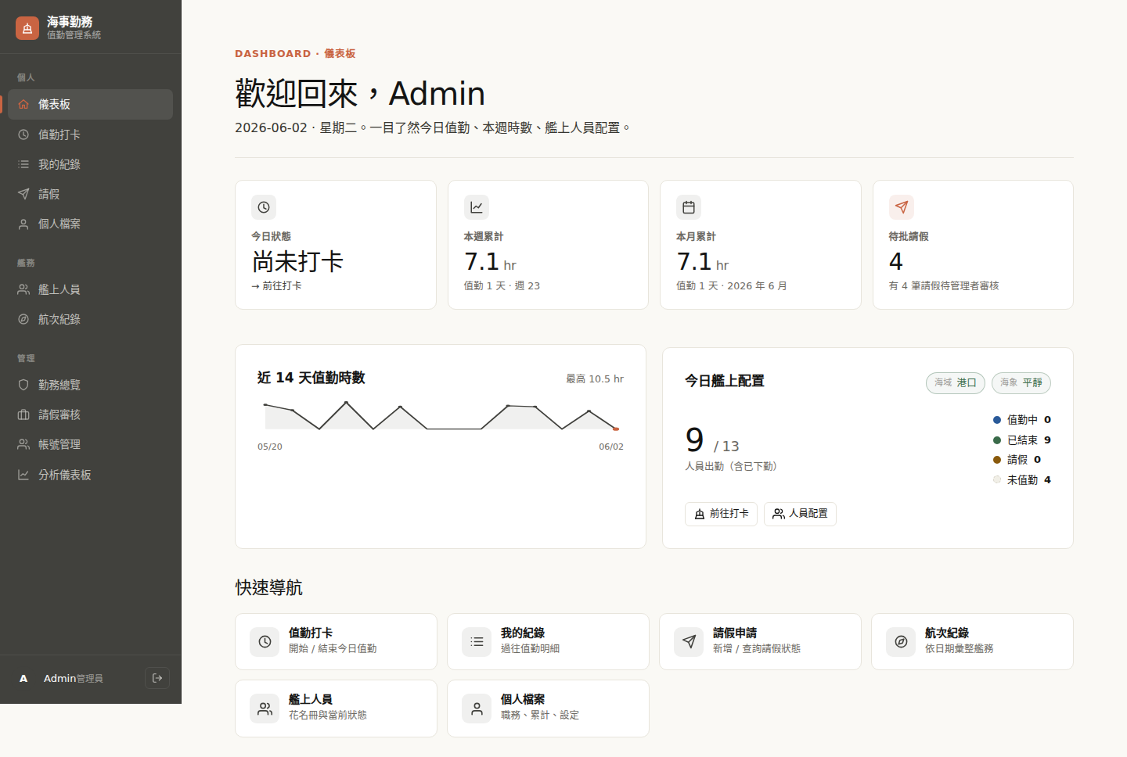
系統介面展示：個人儀表板

Slide 5
核心功能模組
👤 個人功能
值勤打卡：GPS 定位 + 一鍵開始 / 結束值勤
我的紀錄：過往值勤明細與時數統計
請假申請：新增 / 查詢 / 追蹤請假狀態
個人檔案：職務設定、累計時數、偏好管理
⚓ 艦務功能
艦上人員：花名冊與即時在艦狀態
航次紀錄：依日期整整艦務出勤摘要
🛠 管理功能
勤務總覽：全艦值勤狀況即時監控
請假審核：主管一鍵批准 / 駁回，簡訊通知
帳號管理：人員新增 / 停用 / 權限設定
分析儀表板：值勤趨勢 / 預測 / 異常偵測
📊 儀表板亮點數據
今日艦上配置：9/13 人員出勤
近 14 天值勤趨勢，最高 10.5 小時
待批簽假：4 筆自動提醒管理員審核

Slide 6
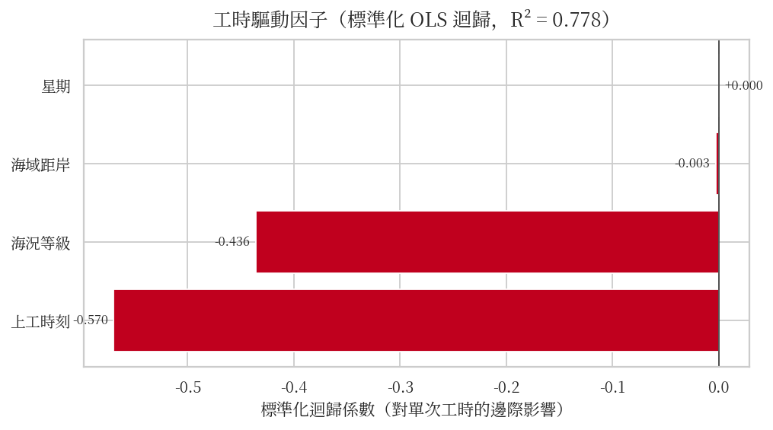
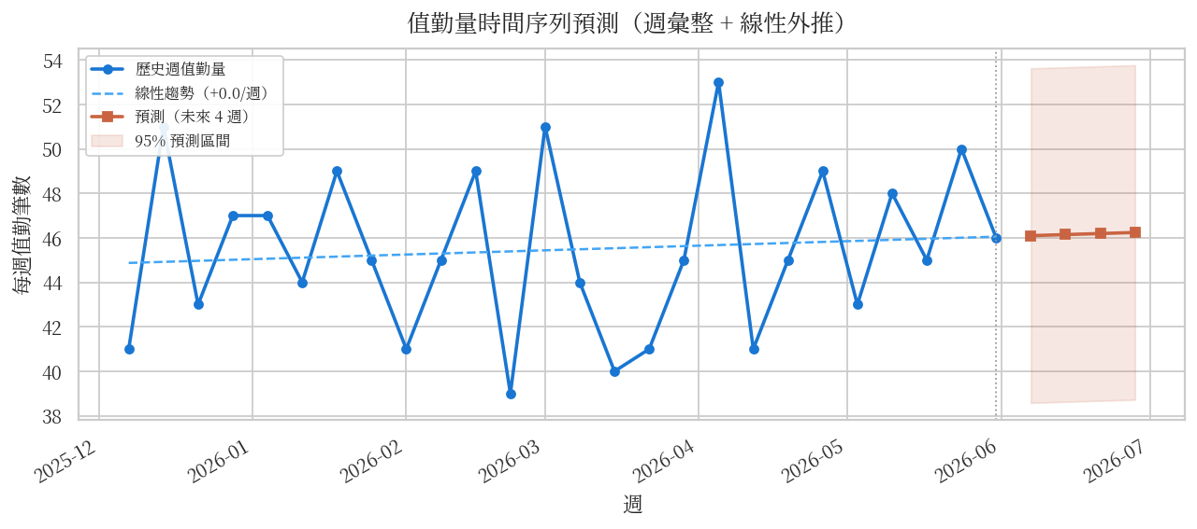
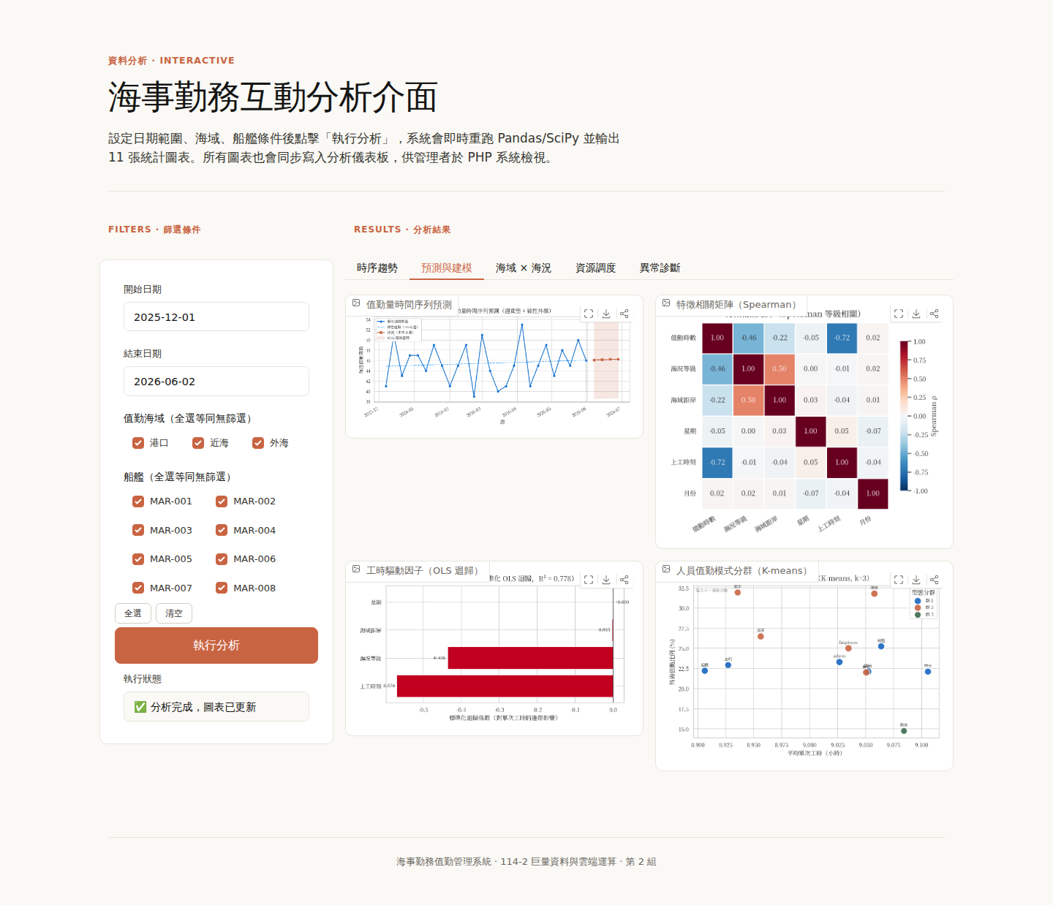
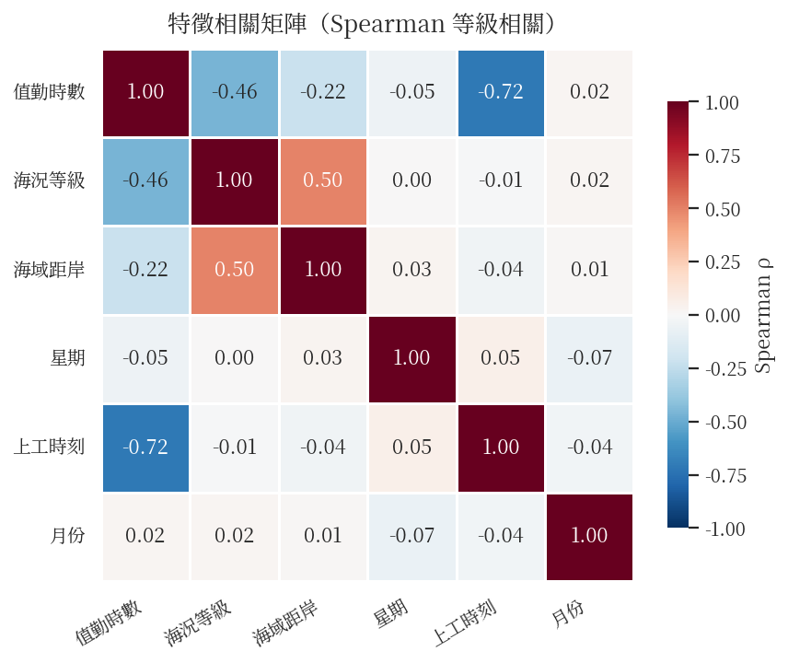
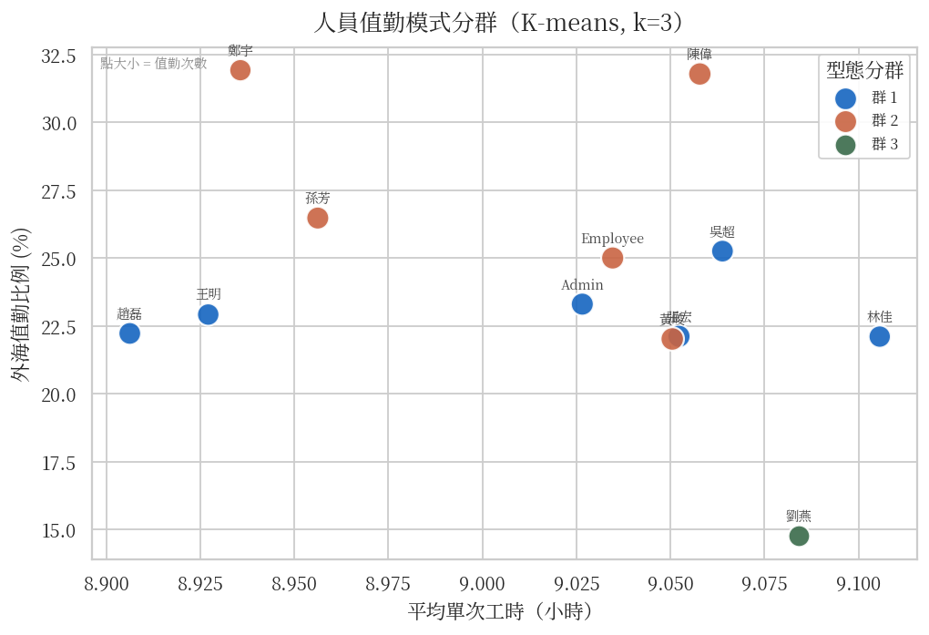
系統介面展示：大數據分析儀表板

Slide 7
大數據分析功能
值勤與請假趨勢分析
時間序列折線圖呈現每日值勤人數消長
柱狀圖對比各艦請假率，識別異常波動
預測模型與相關性分析
時間序列預測（ARIMA / LSTM）預估未來值勤需求
相關矩陣熱圖：探索值勤時數、請假率、海況的相互影響
海況與工時相關分析
整合外部海象資料，分析海況等級對出勤率的影響
艦艇調度人員互動模擬：支援最佳排班決策
資料規模（目前）
15 筆預測定型資料、2 艘艦、1,200 筆歷史紀錄
模型準確率：9.02% MAPE（平均絕對百分比誤差）

Slide 8
技術實現
前端技術棧
React.js + TailwindCSS 響應式介面
Recharts / Chart.js 動態資料視覺化
JWT 身份驗證 + 角色型存取控制（RBAC）
後端技術棧
Node.js + Express.js RESTful API
MySQL / PostgreSQL 關聯式資料庫
Docker 容器化部署，支援水平擴展
資料分析技術棧
Python：pandas、NumPy 資料清洗與處理
scikit-learn / statsmodels 建構預測模型
Seaborn / Plotly 進階資料視覺化
雲端與 DevOps
雲端平台部署（GCP / AWS）
GitHub Actions CI/CD 自動化測試與部署
WebSocket 即時通訊，推送值勤狀態更新

